Slide 1

坚持、策略、挑战
写在信息工程学院2017ACM集训之前

Slide 2
ACM程序设计大赛简介
概况：
ACM程序设计大赛是大学级别最高的脑力竞赛，素来被冠以"程序设计的奥林匹克"的尊称。 始于1970年，是全球大学生计算机程序能力竞赛活动中最有影响的一项赛事，是全球历史最悠久、规模最大且最负盛名的程序设计竞赛。1997年，IBM成为竞赛的赞助方。IBM的加盟促使竞赛的规模扩大了七倍。
组织：
竞赛在由各高等院校派出的3人一组的队伍间进行，分两个级别。参赛队应首先参加每年9月至11月在世界各地举行的“区域竞赛(regionalcontest)”。各区域竞赛得分最高的队伍自动进入第二年3月在美国举行的“决赛(finalcontest)”，其它的高分队伍也有可能被邀请参加决赛。

Slide 3
ACM程序设计大赛简介
形式：
比赛期间，每队使用1台电脑需要在5个小时内使用C、C++或Java中的一种编写程序解决7-13个问题。当解决了一道试题之后，提交。若提交的程序运行不正确，则程序被退回，可修改后再次提交。程序判定结果有如下七种：
1、Accepted（AC）
2、Wrong Answer（WA）
3、RunTime Error（RTE）
4、Time Limit Exceeded（TLE）
5、Presentation Error（PE）
6、Memory Limit Exceeded（MLE）
7、Compile Error（CE）

Slide 4
ACM程序设计大赛简介
形式：
程序完成之后提交裁判运行，运行的结果会判定为正确或错误两种并及时通知参赛队。而且有趣的是每队在正确完成一题后，组织者将在其位置上升起一只代表该题颜色的气球。
竞赛结束后，参赛各队以解出问题的多少进行排名，若解出问题数相同，按照总用时的长短排名。总用时为每个解决了的问题所用时间之和。一个解决了的问题所用的时间是竞赛开始到提交被接受的时间加上该问题的罚时(每次提交通不过，罚时20分钟)。

Slide 5
ACM程序设计大赛简介
ACM分为省赛（一年一次）、百度之星程序设计大赛、中国片区赛、亚洲区赛（一年多个区）和国际总决赛（在中国片区和亚洲片区统合比赛排名前15名的队伍，每校只能有一支队伍参加）几个层次，除了省赛外，其它的赛事还包含网络赛，通过了网络赛才能取得现场赛的资格。

Slide 6
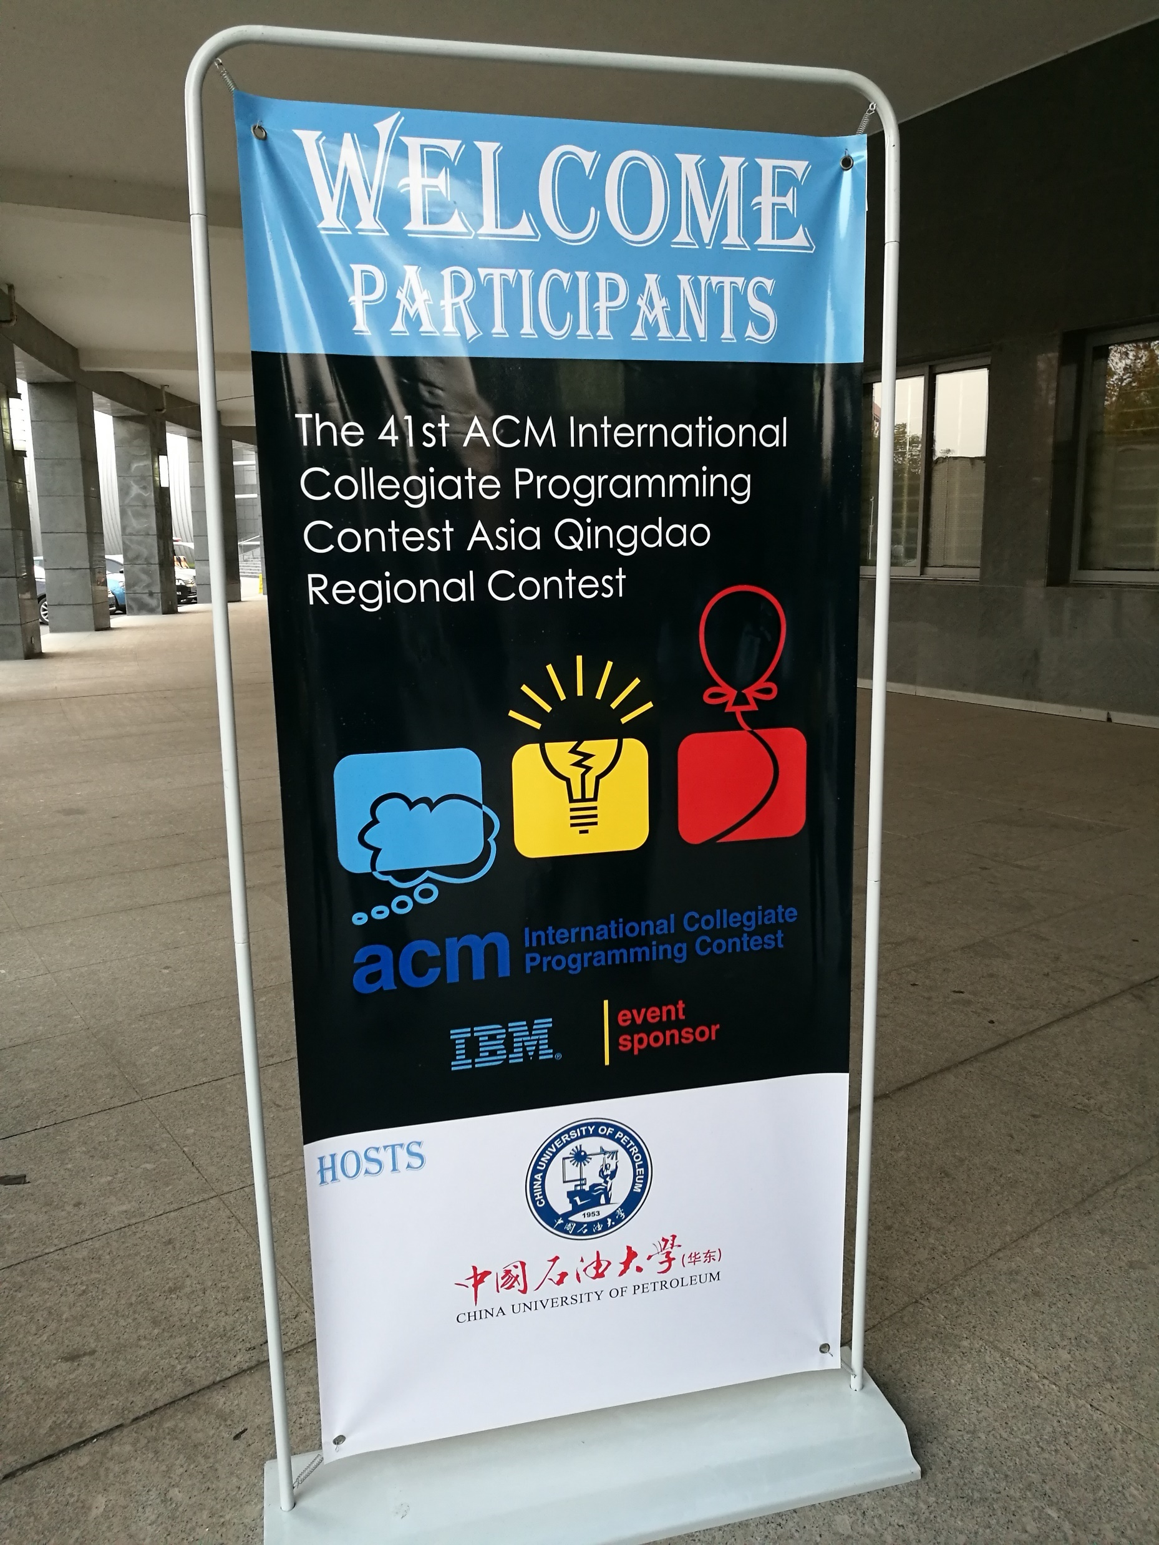
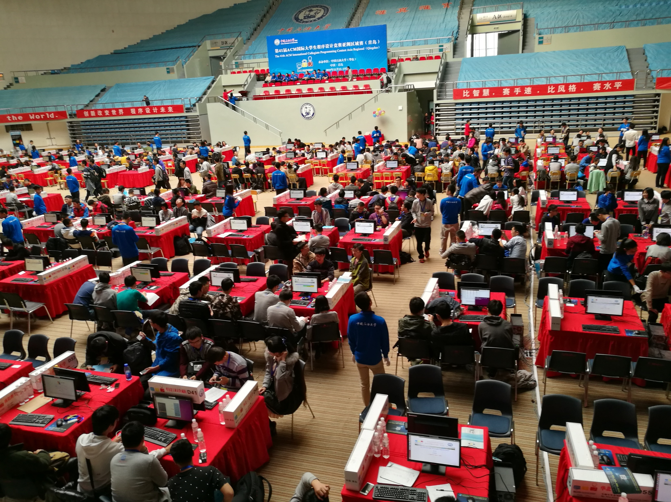
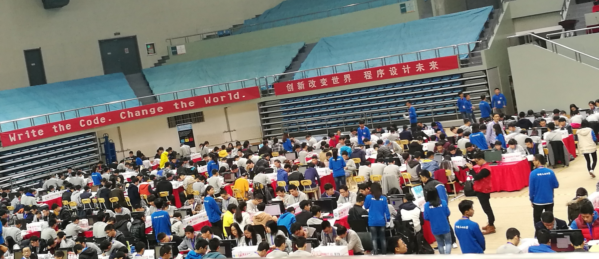

Slide 7
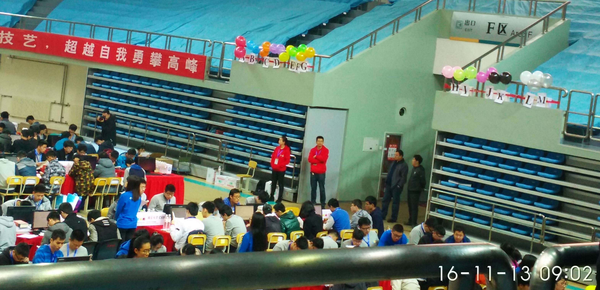
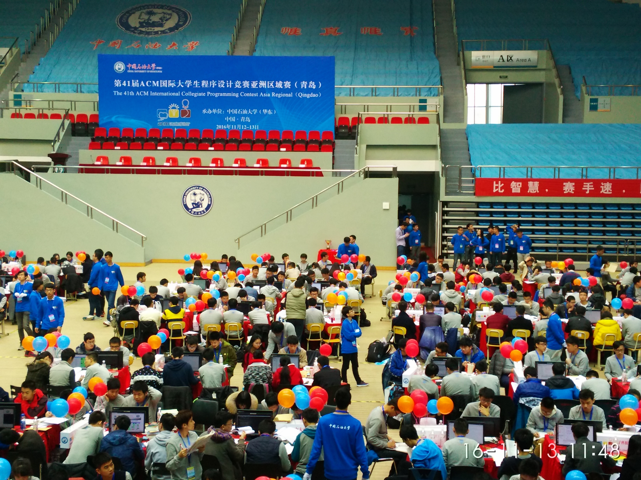

Slide 8
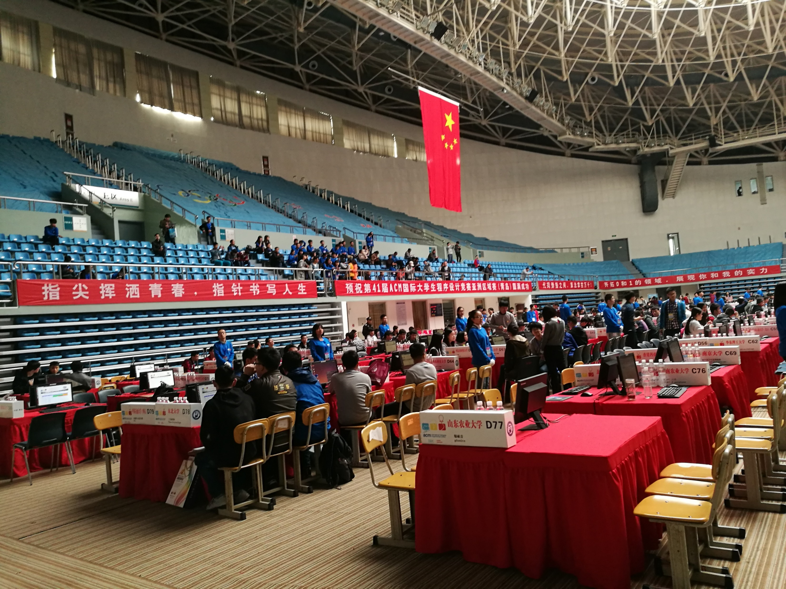

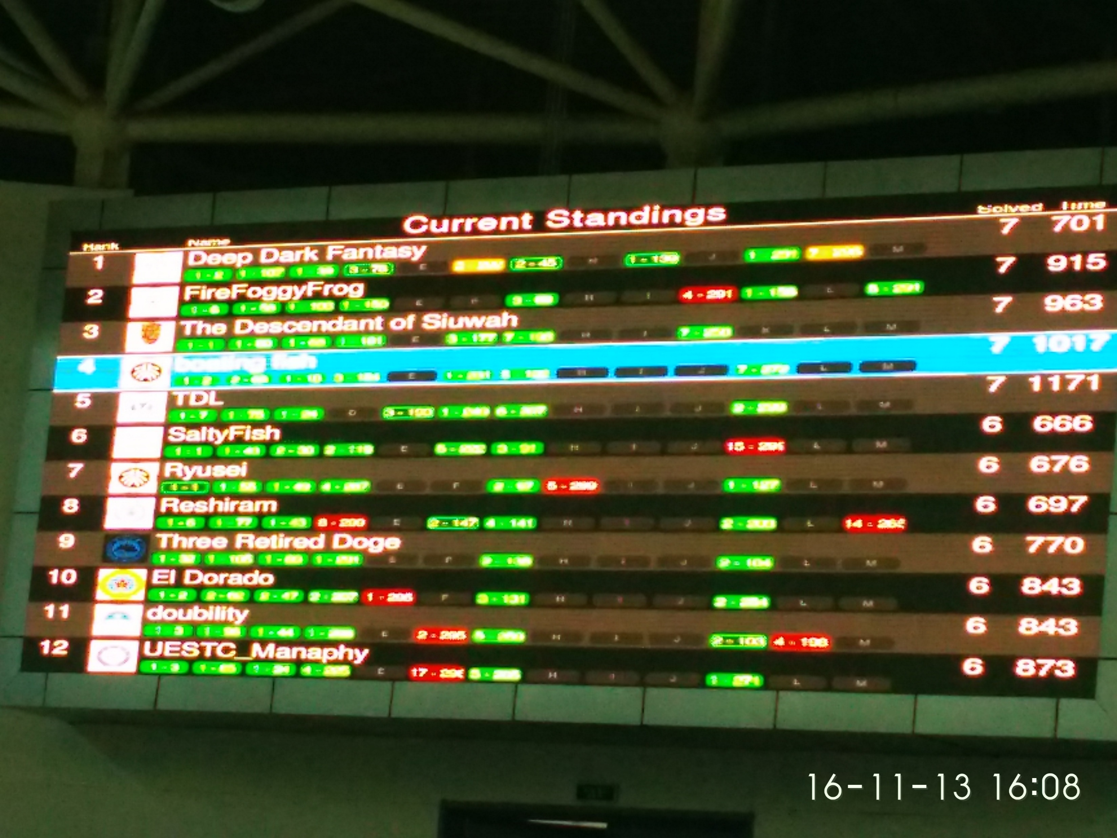

Slide 9
浪潮杯山东省ACM大学生程序设计大赛简介
2016年第七届省赛比赛排名：
http://acm.sdibt.edu.cn/ranklist/7.htm

Slide 10
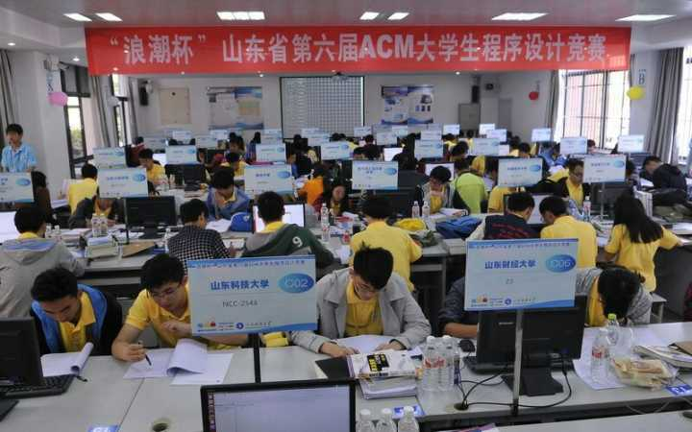

Slide 11
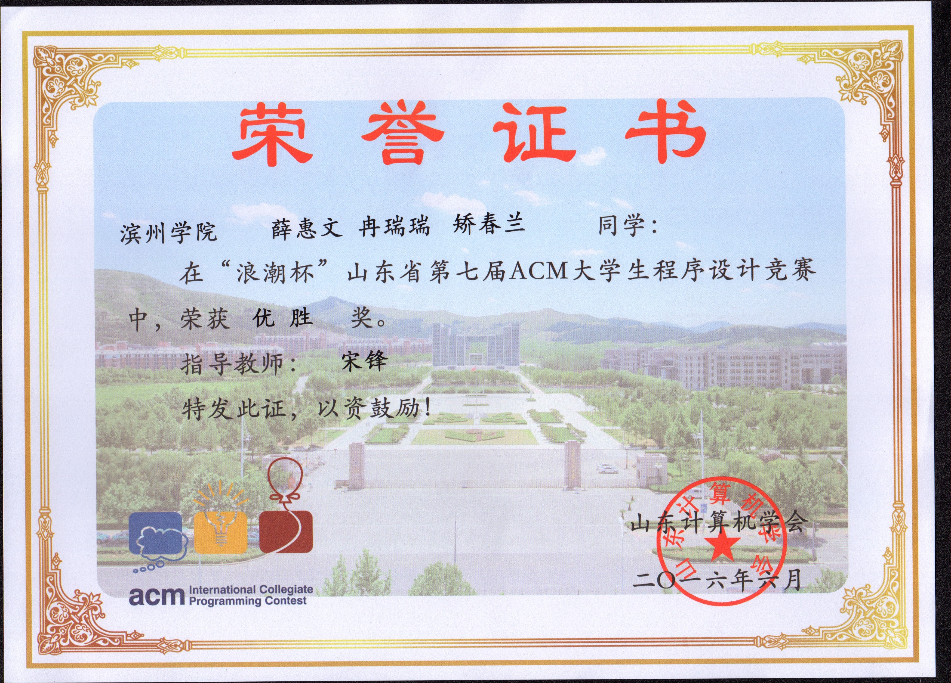
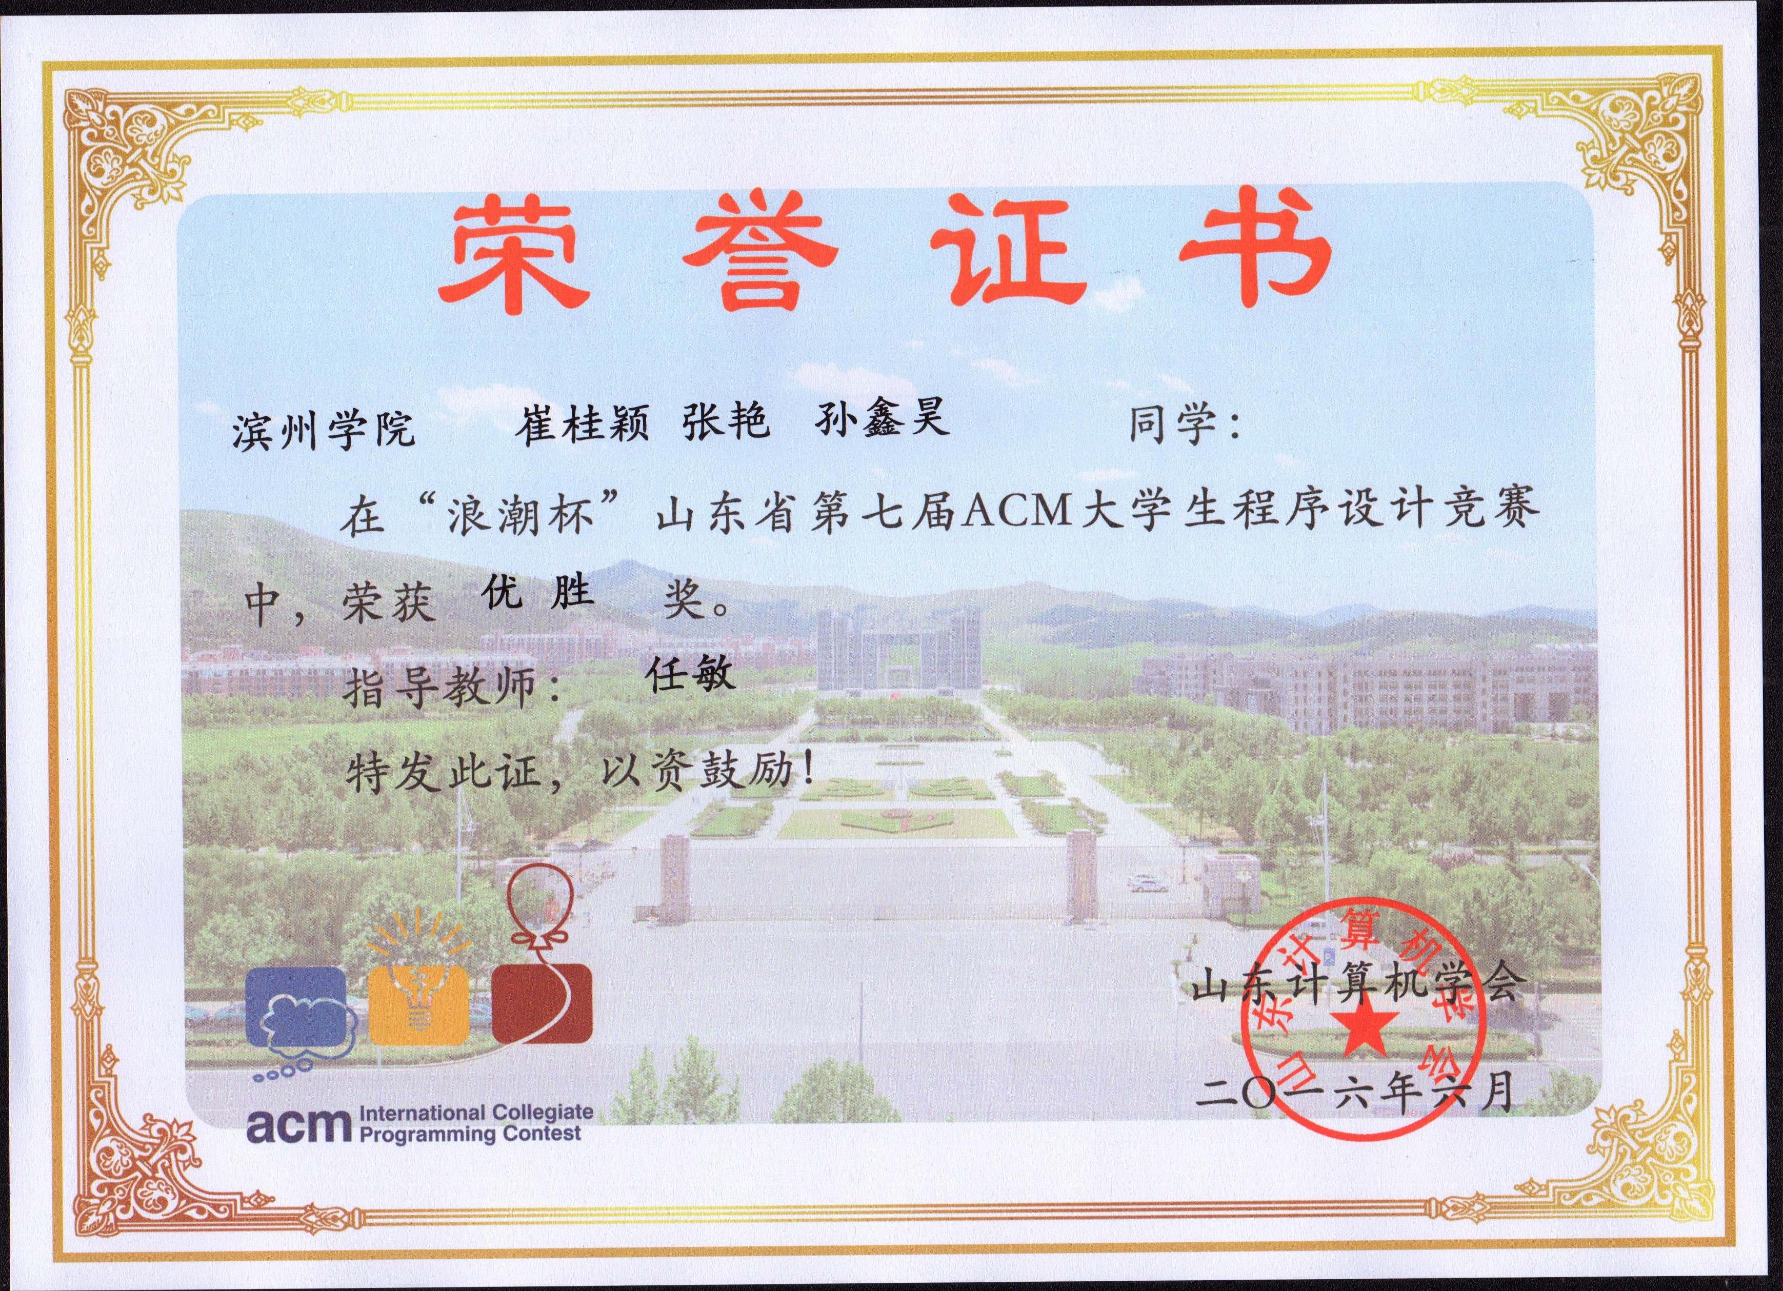
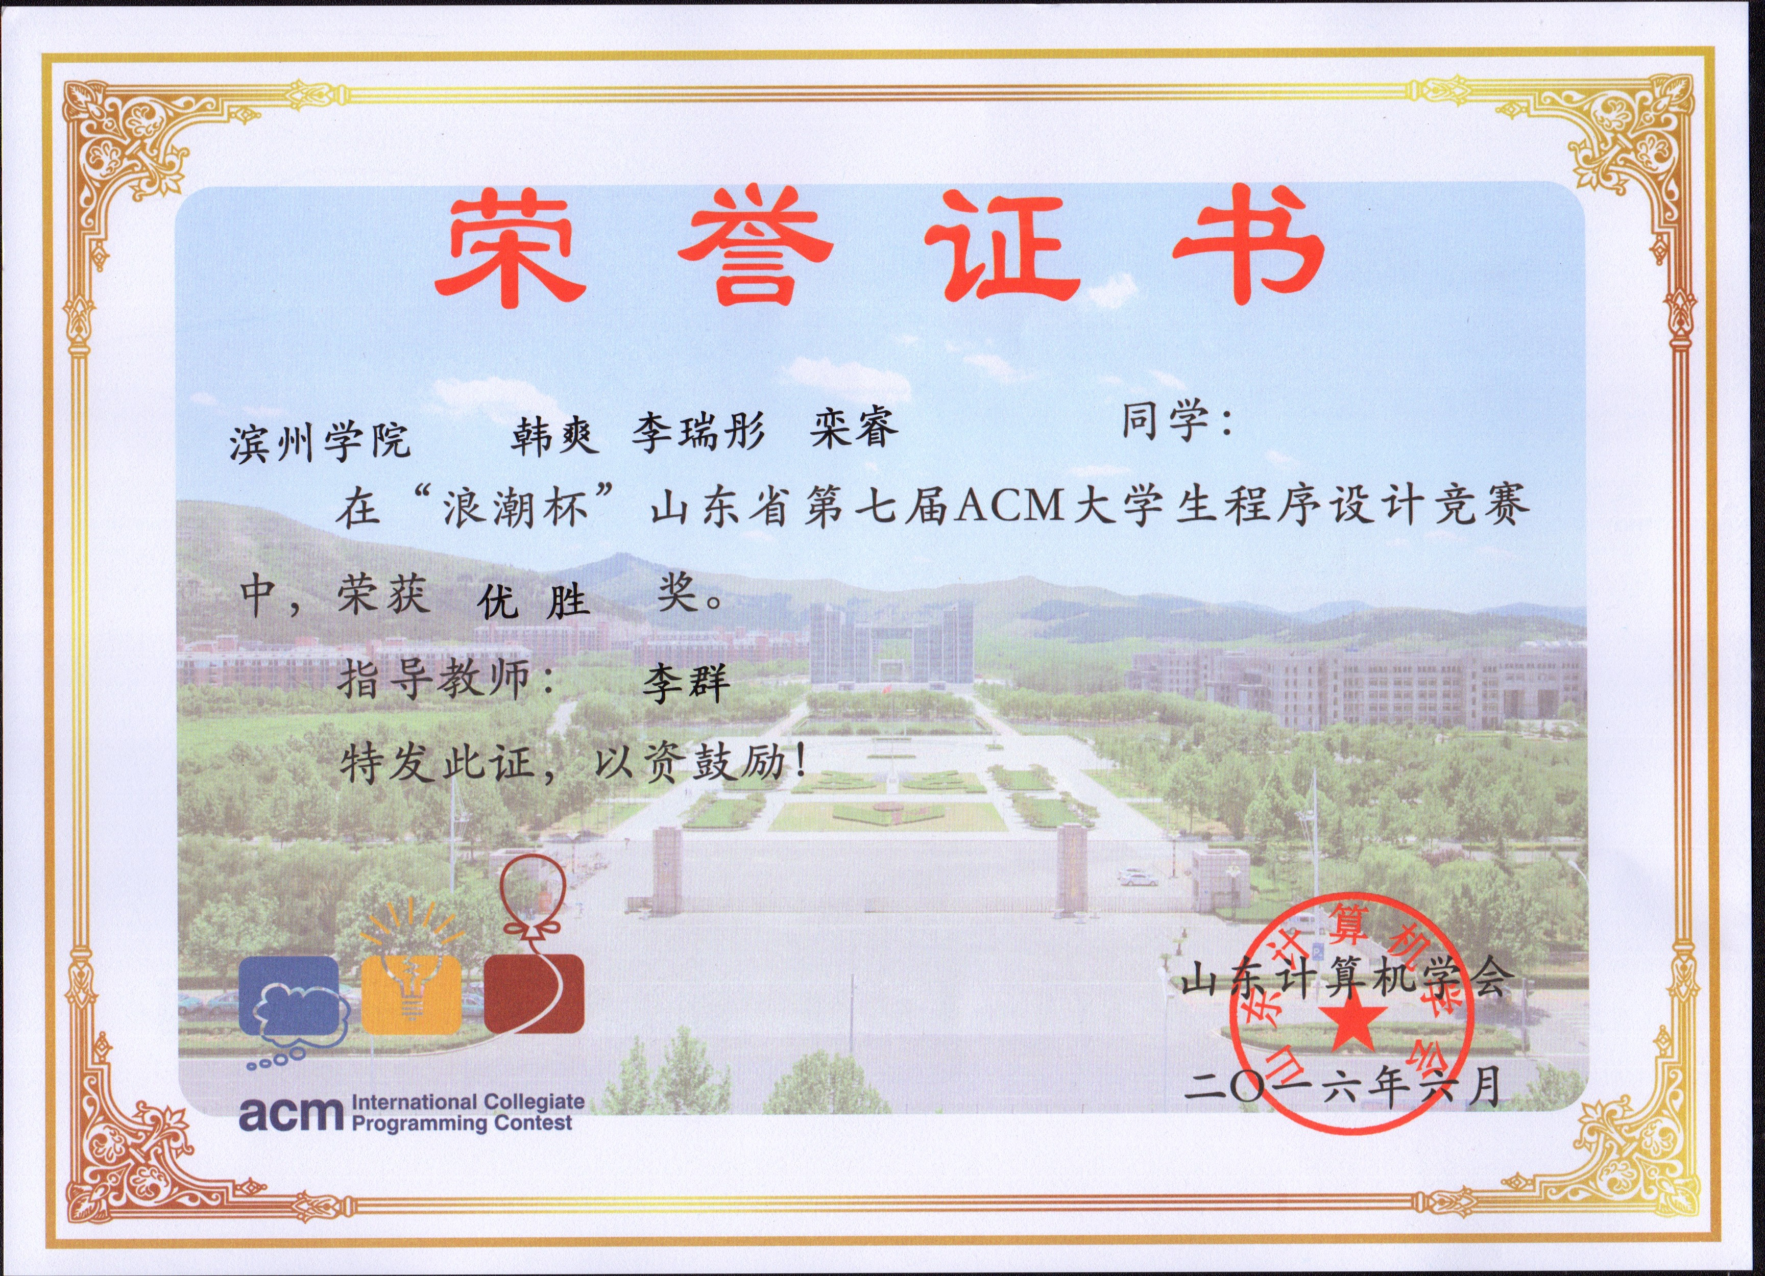
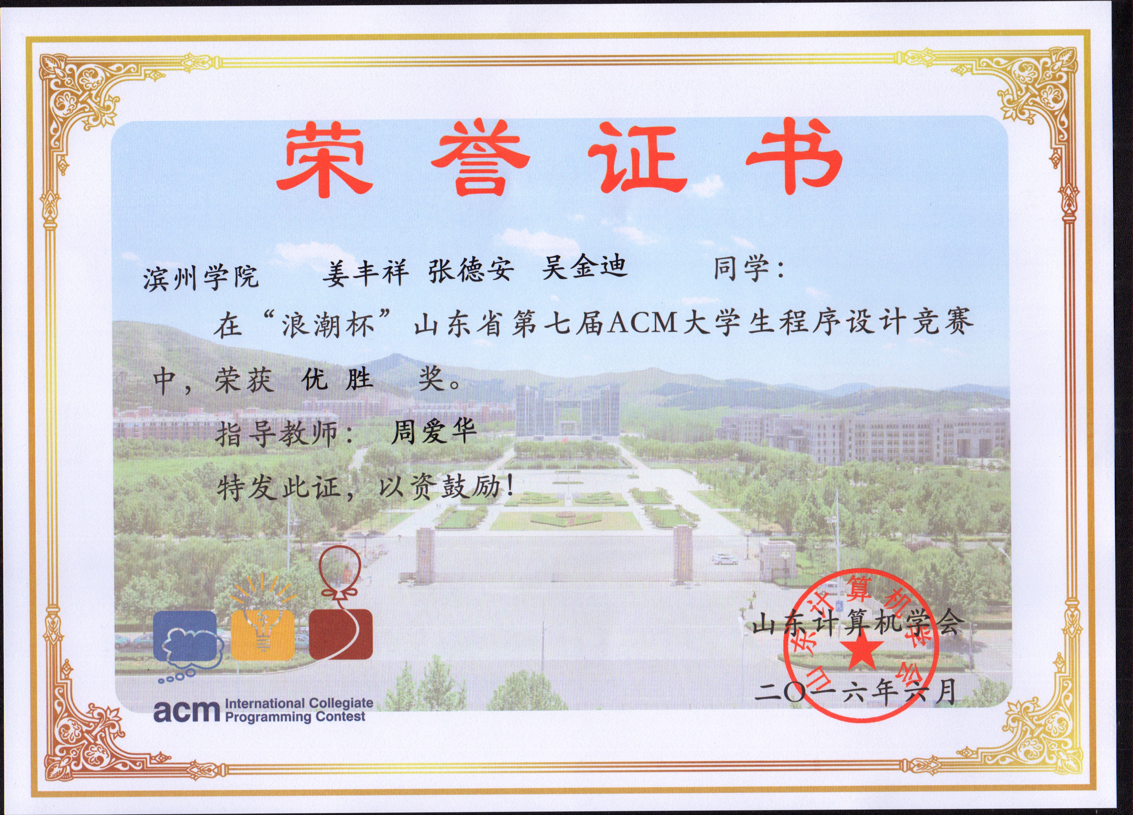
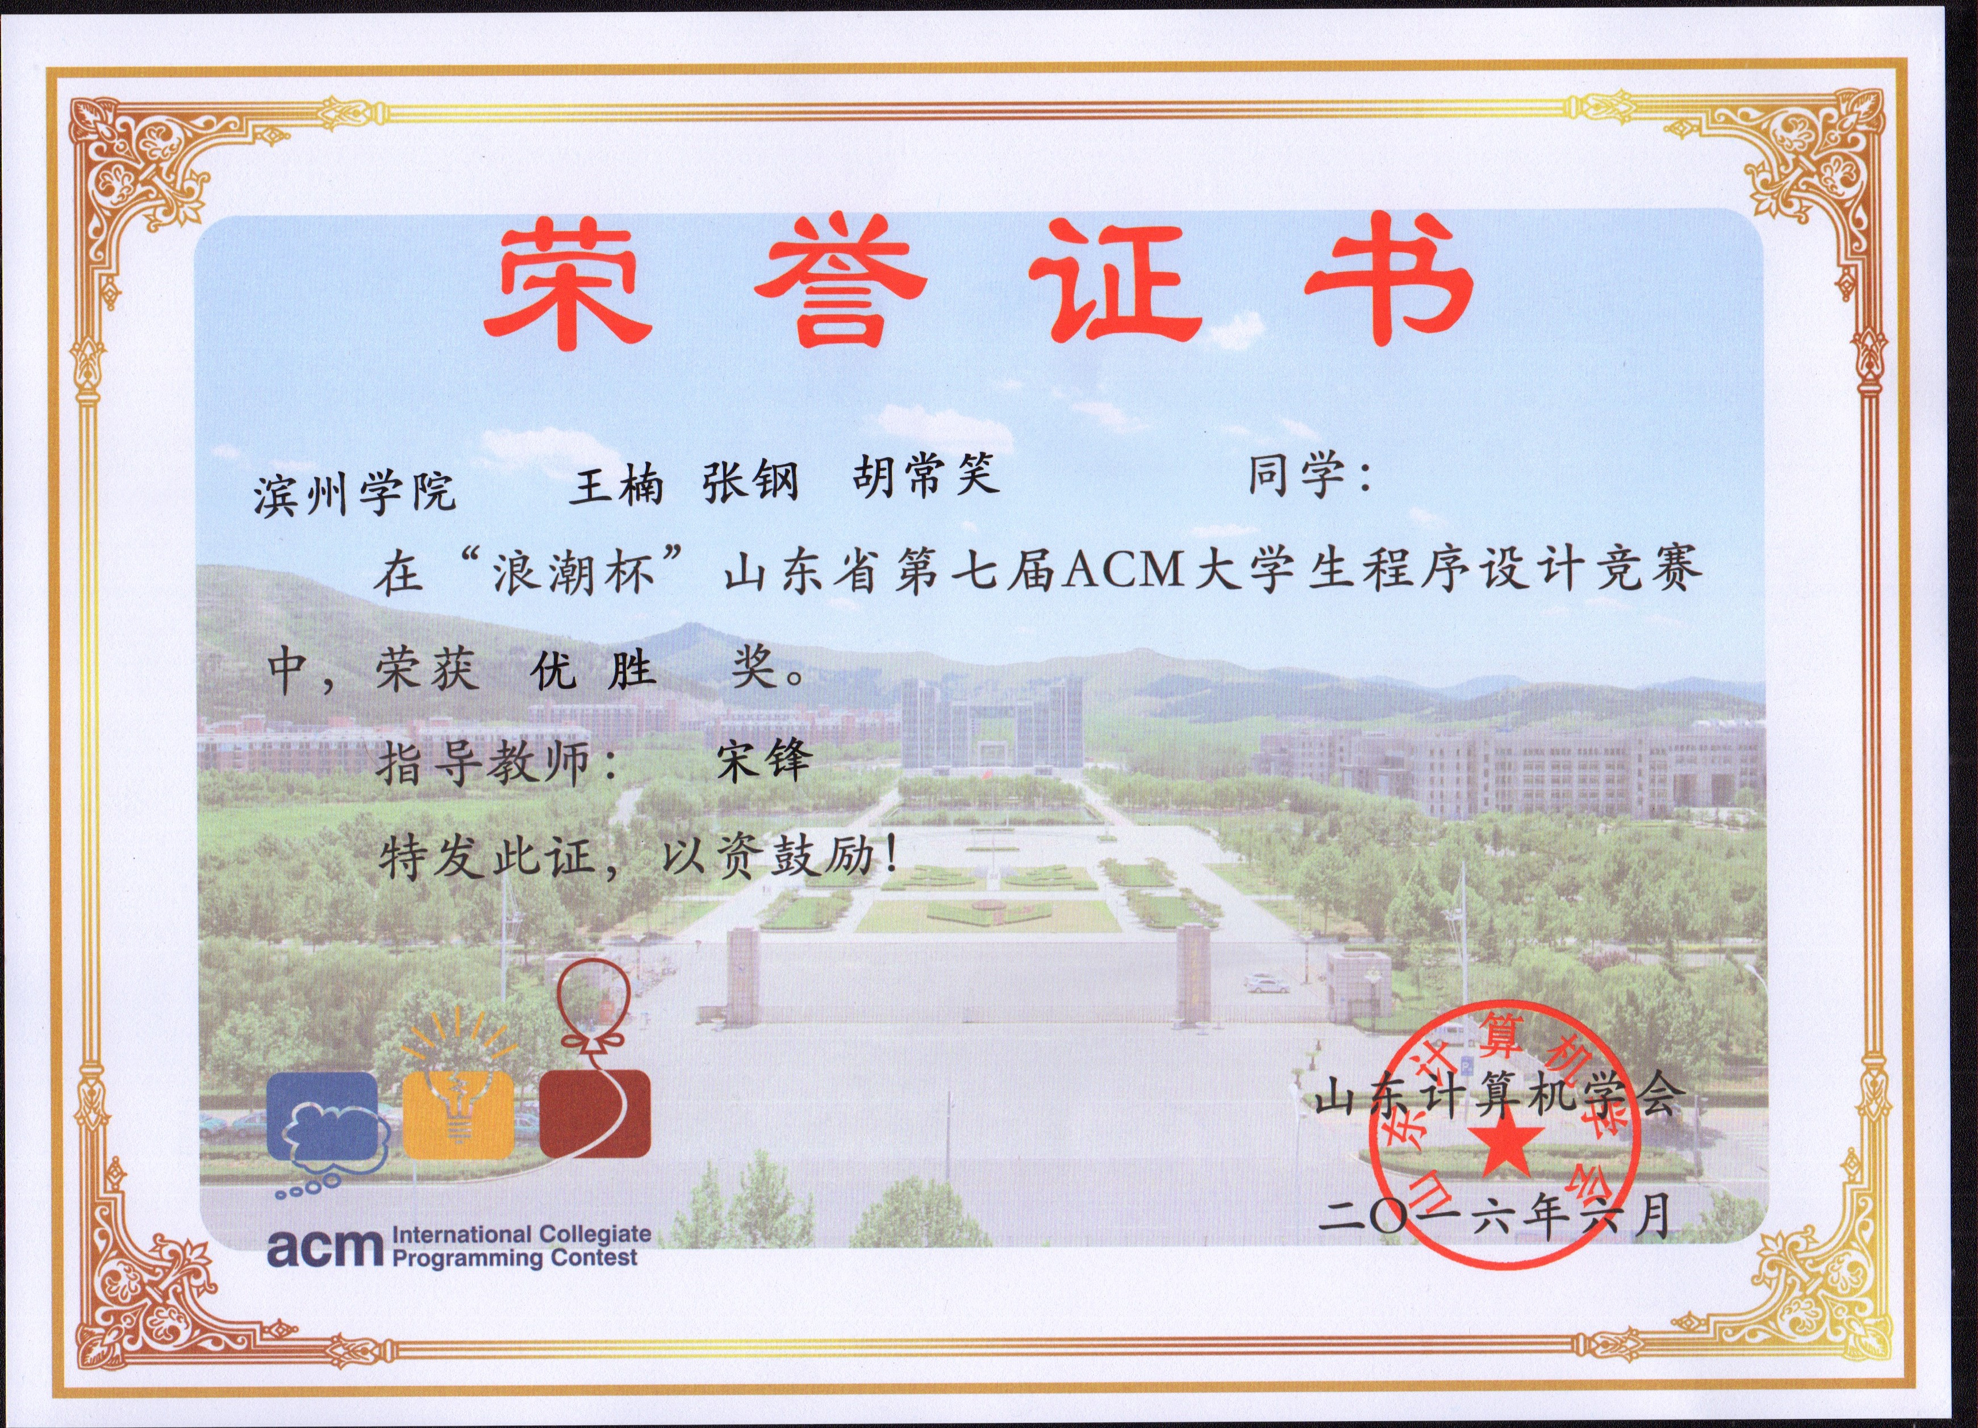
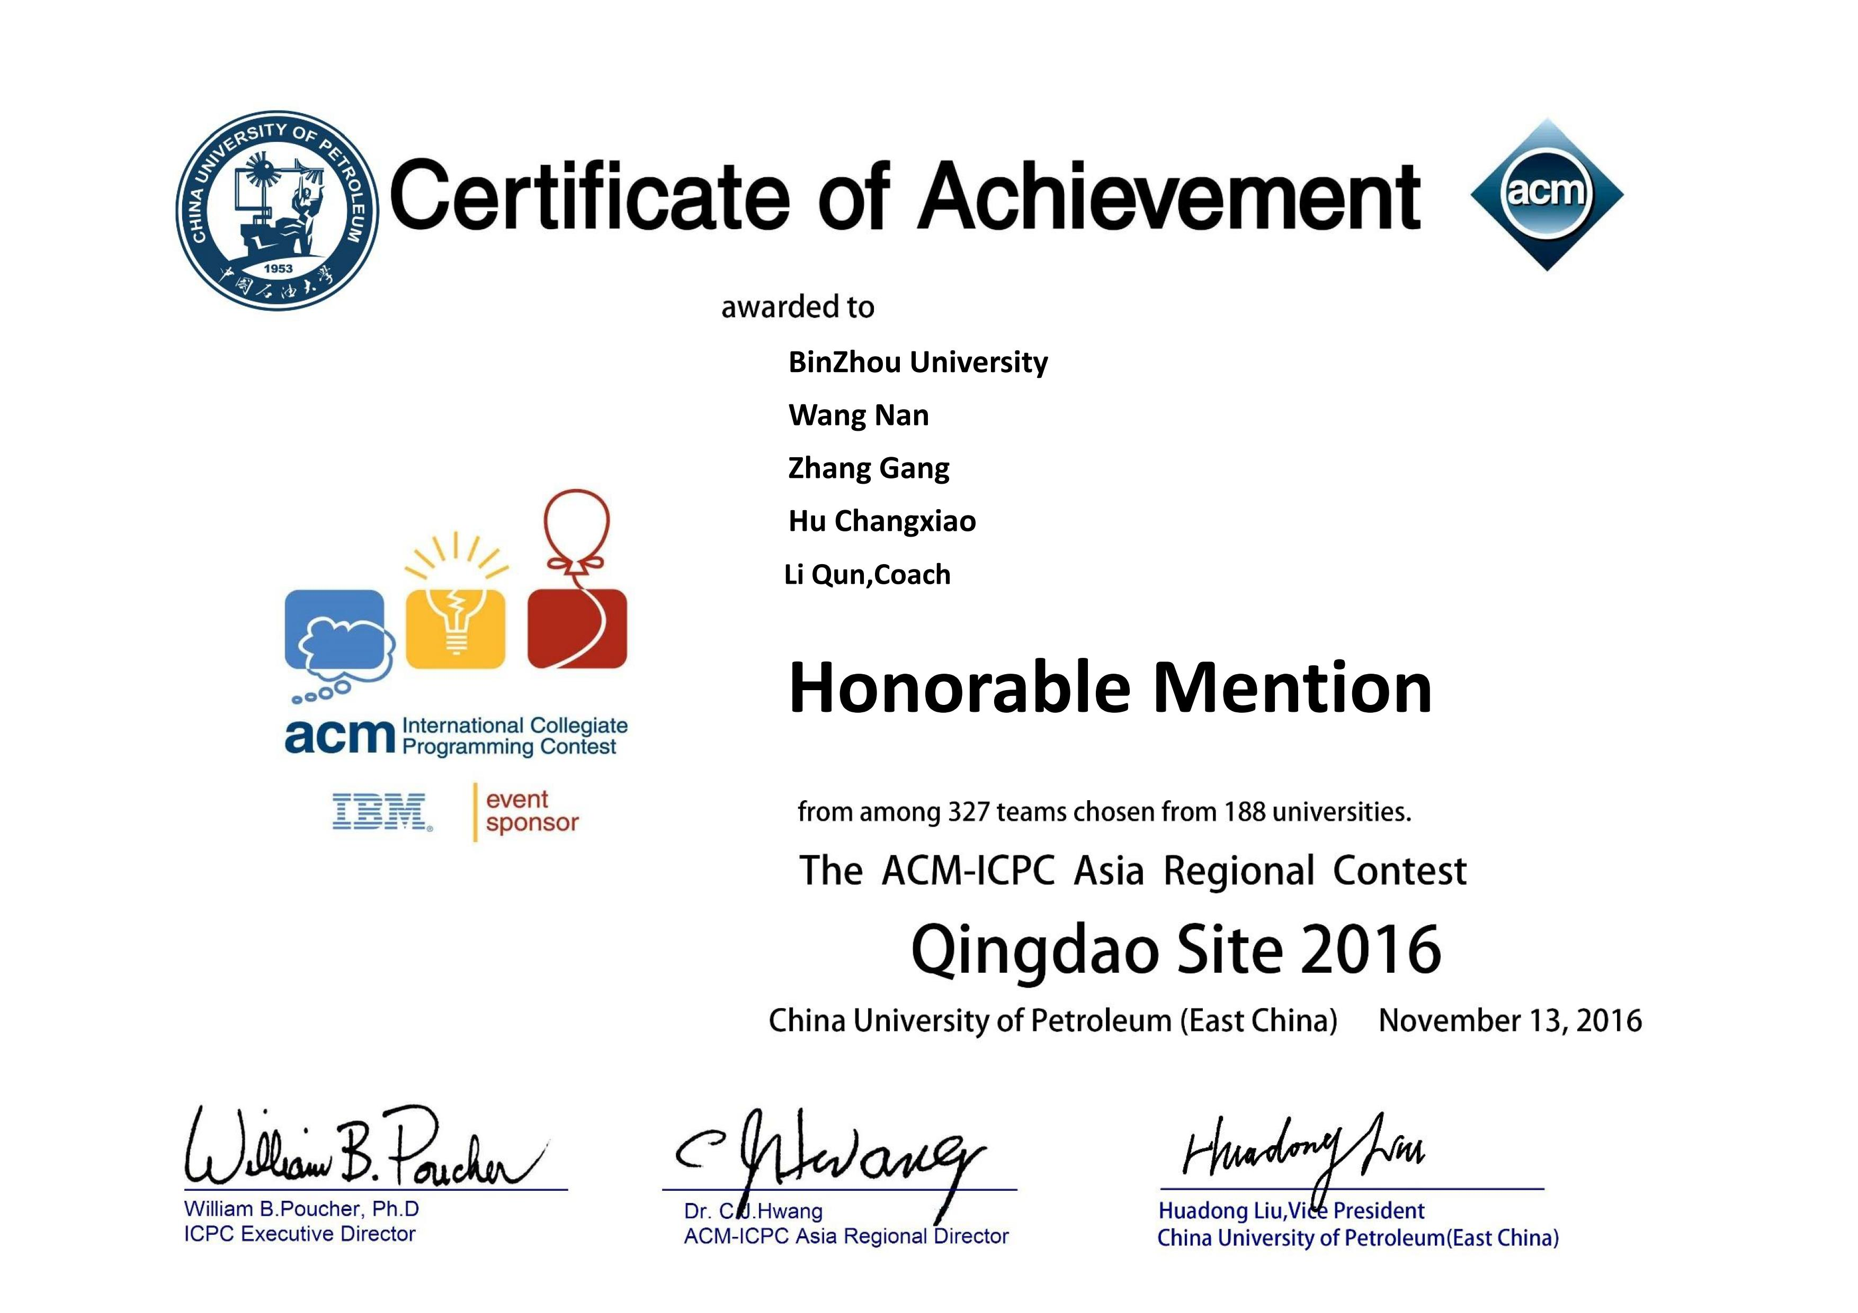

Slide 12
参加ACM能收获什么
ACM大赛是数学“奥林匹克”竞赛的延伸，集数学、英语、编程能力、数据结构、算法、广泛的生活和科学常识为一体，通过ACM的锻炼和参赛，能让你的读程序和写程序的能力都有很大的提升。
在省赛中获取二等奖以上的成绩，就可以在现场得到一些公司的实习offer，一些名牌大学的考研面试直通车，一等奖能直接获得一些大型公司的工作offer。

Slide 13
知识基础
编程语言
算法
数据结构

Slide 14
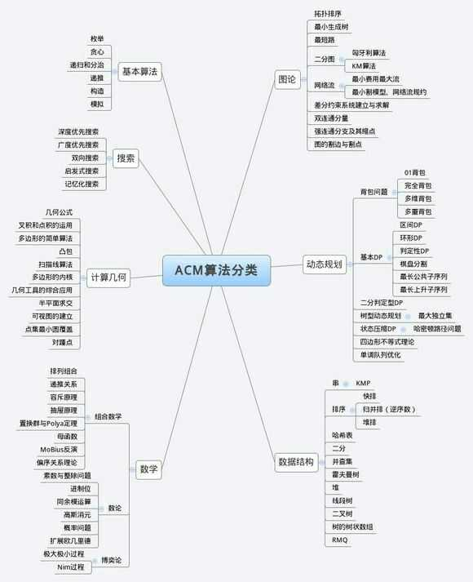
知识基础

Slide 15
怎样进入ACM大门
入门建议
https://www.zhihu.com/question/51727516

Slide 16
训练资料
书籍（要求：人手三本）
算法竞赛入门经典 刘汝佳著 清华大学出版社
算法竞赛入门经典（第2版） 刘汝佳著 清华大学出版社
算法竞赛入门经典（训练指南） 刘汝佳著 清华大学出版社
OJ题库
【初期】USACO【http://train.usaco.org/usacogate】：美国高校信息学评测网站，初期自学最适合的网站，有 算法的讲解和在线练习
【初期】NOCOW【http://www.nocow.cn/】：国内针对 USACO 的题目解析、教学的网站，有大量思路和标程 （示例程序）可供参考
【训练】POJ【http://poj.org/】：北京大学在线评测系统
【训练】HDOJ【http://acm.hdu.edu.cn/】：杭州电子科技大学在线评测系统
【训练】ZOJ【http://acm.zju.edu.cn/onlinejudge/】：浙江大学在线评测系统
【训练】ACMINFO【http://acmicpc.info/ ACM/ICPC】：信息站，比赛信息，题解

Slide 17
推荐书籍、博客
书籍：
数据结构：严蔚敏 《数据结构》
算法：《算法导论》
C语言：C语言大学教程 C Primer Plus C和指针
博客：
http://blog.csdn.net/morewindows
http://blog.csdn.net/insistgogo/article/details/8579597

Slide 18
训练环境
操作系统：Win7、CodeBlocks16.01
编程语言：C（C++）

Slide 19
训练计划
寒假前：
必须过C语言关：做到C语言语法无障碍，能灵活应用并掌握一定的简单的算法思想
寒假期间：
学习数据结构和一般算法
下学期：
学习高级数据结构和有难度的算法
期间配合资料中的题目和OJ刷题。
说明：必须扎实掌握知识基础才能有效的刷题，必须有足够程序的练习才能保障知识基础的扎实掌握。编写的每个程序都必须分析时间、空间复杂度。

Slide 20
集训注意事项
各位同学，为了大家人身安全，为了机房的安全，为了能给大家提供一个好的学习训练环境，为了能在省赛中取得较好的成绩，请大家注意以下几点：
1、每天都要填写开放记录；
2、注意门窗水电及安全；
3、注意卫生，机房的卫生要轮流值日，不要在机房吃东西，不要往机房带垃圾；
4、如果不能来的话，要跟值班老师请假，旷训1次（或告假超2次）的话，取消参加省赛的竞争资格；
5、你的努力会换来好的，会换来好的回报，首先是能将自己读写C语言程序的能力都提高10-20倍左右，练习1年能提高30倍左右，再就是能拿到学校、省或国家级的奖，省二等奖以上，就会有更多的工作、升学的机会；
6、大家选择了这个项目，参加这个项目，就把它做为自己的一个大事来做，时间都要考虑这个问题；
7、在OJ时，要多做英文的题目（少做中文的题目），培养读英文的感觉，这样在真正上场时才不会紧张；

